Slide 1
Metadata Leaks
Busnatu Flavia-Paula

Slide 2
Introducere
In ultimii ani, securitatea comunicatiilor a evoluat semnificativ prin utilizarea:
criptarii end-to-end
protocoalelor securizate
autentificarii avansate
Totusi, chiar daca mesajele sunt criptate, anumite informatii despre comunicare raman vizibile.
Aceste informatii poarta numele de metadate.

Slide 3
Metadate
Metadate sunt date ce permit clasificarea, organizarea şi stocarea altor date (de obicei în format digital). Metadatele sunt definite ca fiind date despre date sau informatii despre informatii.
In cadrul comunicatiilor digitale, metadatele nu contin continutul propriu-zis al mesajului, ci caracteristici asociate acestuia. De exemplu, intr-o conversație criptata, mesajul poate fi imposibil de citit fara cheia de decriptare, insa sistemul poate observa detalii semnificative.
timpul initierii conexiunii
adresa IP a expeditorului si destinatarului
dimensiunea pachetelor de date
frecventa mesajelor
durata sesiunii de comunicare
localizarea aproximativa a dispozitivului

Slide 4
Cum apar metadatele in retele?
Metadatele apar in mod natural in orice sistem de comunicatii deoarece reteaua trebuie sa poata directiona informatiile intre dispozitive. Pentru ca un mesaj sa ajunga la destinatie, infrastructura trebuie sa cunoasca anumite informatii esentiale despre conexiune.
Metadatele apar in:
aplicatii de mesagerie
email
trafic web
apeluri telefonice
retele mobile
conexiuni Wi-Fi

Slide 5
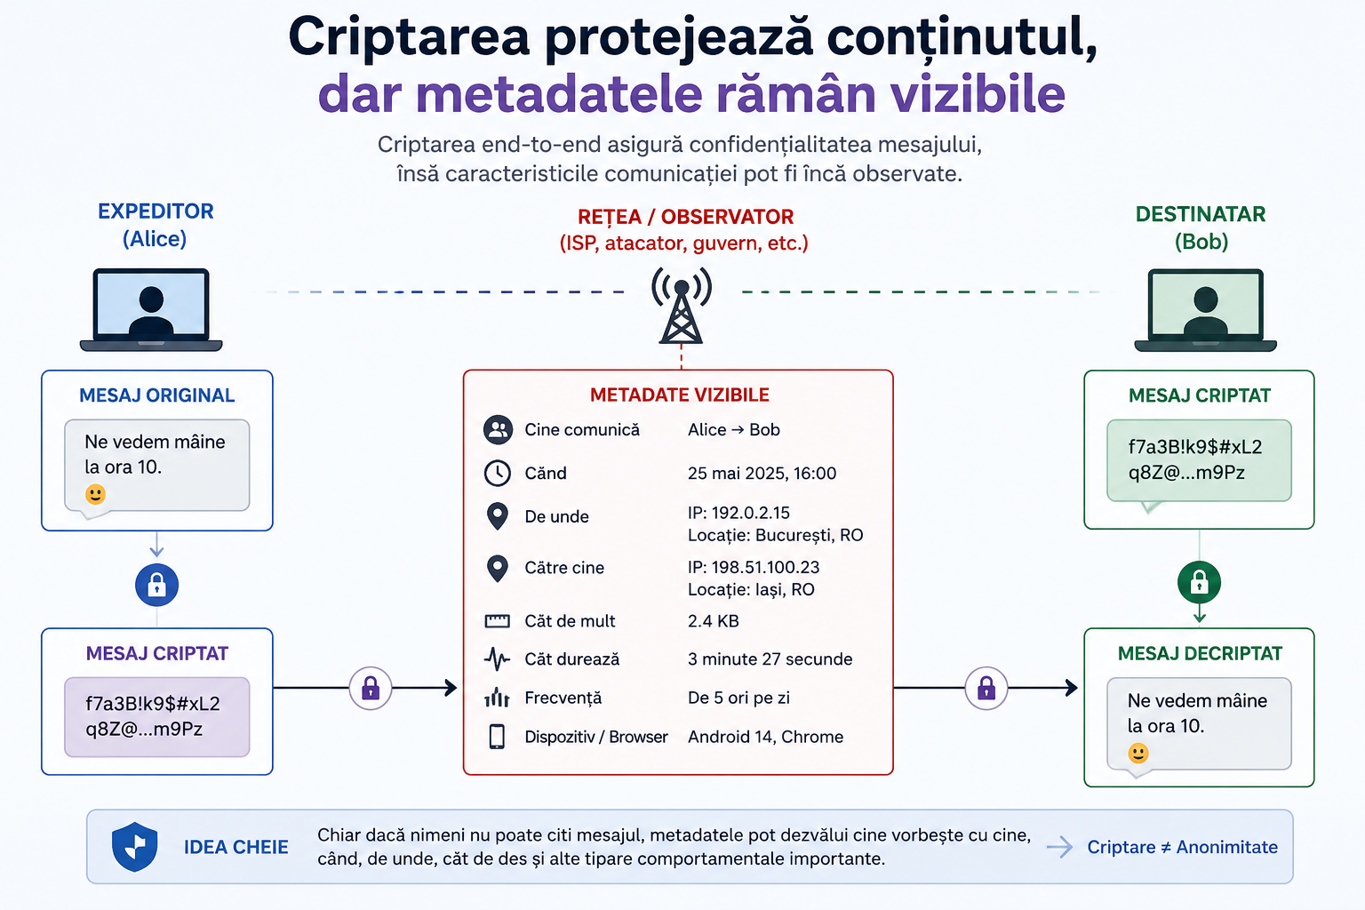

Slide 6
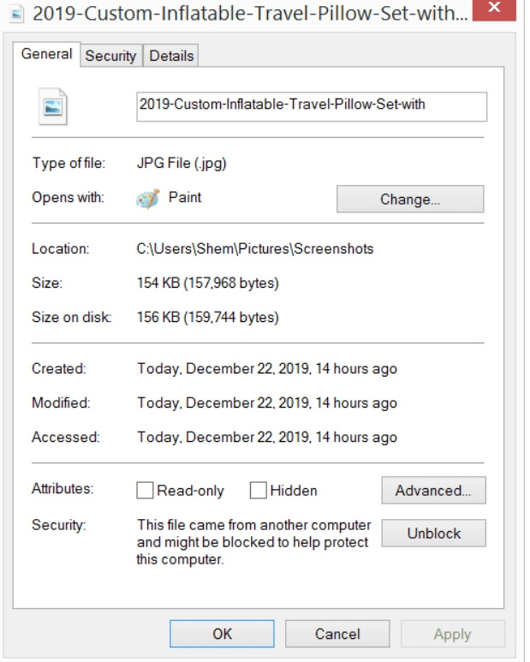
Tipuri de Metadate
Metadatele pot fi clasificate in mai multe categorii, in functie de tipul informatiilor pe care le descriu.
Metadate descriptive - furnizarea de informatii despre continutul si semnificatia datelor, cum ar fi titlu, subiect, autor.
Metadate administrative - faciliteaza guvernarea datelor și includ detalii tehnice, drepturi de autor, politici de pastrare și istoricul modificarilor, detinatorul drepturilor sau termenii licentei.
Metadate structurale - explica modul in care sunt organizate diferitele componente care alcatuiesc un obiect digital complex, de exemplu capitolele, cuprins, numerele paginilor, indecsii
Metadate tehnice - sunt adesea folosite pentru gestionarea obiectelor digitale. Includ tipurile de fisiere, dimensiunea, data si ora creatiei si tipul de compresie.

Slide 7

Generarea Metadatelor
In orice sistem de comunicatii, dispozitivele si serverele trebuie sa stie:
unde trimit datele
cine este destinatarul
cand incepe si se termina conexiunea
Acest lucru produce automat metadate si acestea sunt necesare pentru functionarea infrastructurii de comunicatii.
Metadatele nu reprezinta un defect al retelei, ci o componenta necesara functionarii acesteia. Eliminarea completa a metadatelor ar face imposibila transmiterea eficienta a datelor.

Slide 8
Exemple reale de Metadata Leaks
Metadata leaks nu reprezinta doar un concept teoretic. In numeroase situatii reale, metadatele au fost suficiente pentru identificarea unor persoane, localizarea acestora sau expunerea unor informatii sensibile.
Cazul BTK Killer (2005)
Dennis Rader, cunoscut sub numele de „BTK Killer”, a trimis politiei un floppy disk despre care credea ca nu poate fi urmarit. Totusi, metadatele unui document Microsoft Word aflat pe discheta contineau:
numele „Dennis”
informatii asociate bisericii „Christ Lutheran Church”
Aceste informatii au contribuit direct la identificarea si arestarea sa.
Strava Heatmap (2018)
Aplicația de fitness Strava a publicat o harta globala bazata pe date agregate de activitate ale utilizatorilor.
Prin analiza acestor metadate, au fost identificate:
baze militare secrete
trasee de patrulare
zone utilizate de personal militar
Acest incident a demonstrat cum date aparent anonime pot dezvalui informatii sensibile.

Slide 9
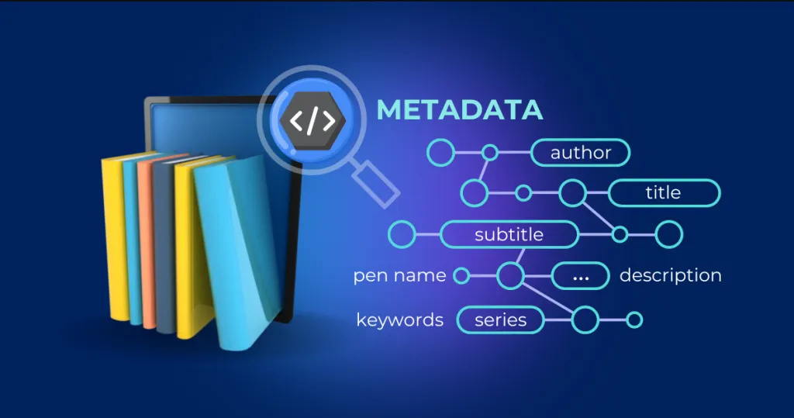
Cum folosesc atacatorii metadatele?
Atacatorii utilizeaza frecvent metadatele deoarece acestea ofera informatii utile fara a necesita acces direct la sistemele victimei. Procesul de colectare si analiza a informatiilor inaintea unui atac poarta numele de reconnaissance.
Phishing si social engineering
Metadatele documentelor pot dezvalui date importante precum numele angajatilor, functii si departamente si denumiri interne ale proiectelor. Aceste informatii permit crearea unor atacuri de phishing foarte convingatoare.
2. Identificarea vulnerabilitatilor
Campurile metadata pot indica versiuni de software utilizate, sisteme de operare folosite in organizatie, iar atacatorii pot corela aceste informatii cu vulnerabilitati cunoscute.
3. Analiza rutinelor
Timestamp-urile pot indica programul de lucru, fusul orar si perioadele de activitate online.
4. Informații despre infrastructura
Unele documente pot dezvalui nume de servere interne, directoare partajate, conventii de naming sau chiar username-uri.

Slide 10
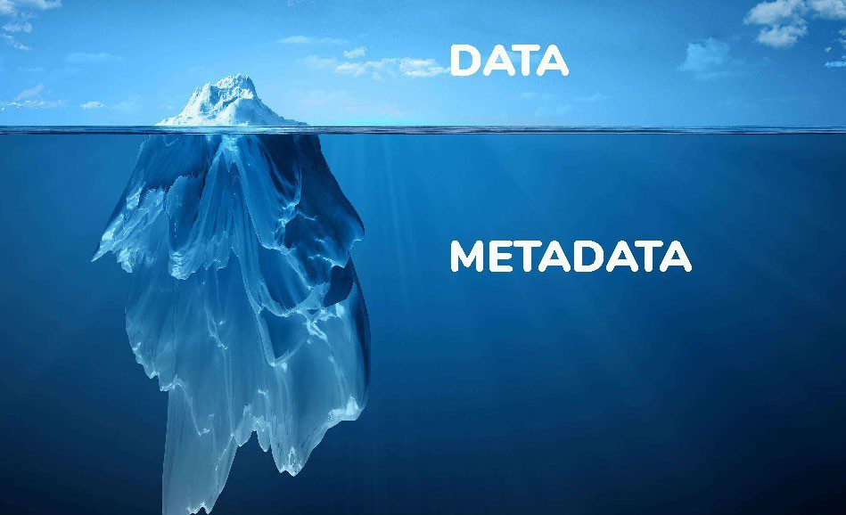
De ce sunt periculoase?
Riscuri asociate
Metadatele permit:
profilarea utilizatorilor
urmarirea locatiei
identificarea relatiilor sociale
monitorizarea activitătilor
Impact asupra confidentialitatii:
pierderea anonimitatii
supraveghere in masa
expunerea comportamentului personal
Uneori, metadatele pot fi mai valoroase decat continutul mesajelor.

Slide 11
Solutii si metode de protectie
VPN - Ascunde partial traficul fata de furnizorul de internet.
Reteaua Tor - Redirectioneaza traficul prin mai multe noduri pentru cresterea anonimitatii.
Mix Networks - Amesteca traficul utilizatorilor pentru reducerea corelarii conexiunilor.
Minimizarea colectarii datelor - Aplicatiile moderne incearca sa reduca informatiile stocate.
Eliminarea completa a metadatelor este foarte dificila.

Slide 12
Concluzii
In concluzie, metadata leaks reprezinta una dintre cele mai importante provocari moderne din domeniul securitatii comunicatiilor. Desi protocoalele actuale utilizeaza mecanisme avansate de criptare pentru protejarea continutului mesajelor, metadatele continua sa ramana expuse intr-o anumita masura.
Analiza metadatelor poate dezvalui informatii sensibile despre utilizatori, precum relatiile sociale, locatiile frecventate sau infrastructura utilizata într-o organizație. In multe situatii, aceste informatii pot avea un impact major chiar și fara acces la continutul efectiv al comunicatiilor.

Slide 13
Bibliografie
https://ro.101-help.com/hdg-explica-ce-sunt-metadatele-si-cum-sunt-utilizate-36982bedf3/
https://ro.peopleperproject.com/posts/27973-what-is-metadata--definition-and-uses
https://www.forbes.com/sites/zakdoffman/2025/09/04/250-million-personal-identities-published-in-massive-data-leak/
https://dev.to/devtechinsights/why-every-developer-should-care-about-metadata-leaks-565e
https://emmatrowbridge.github.io/Excuse-Me-Your-Data-Is-Leaking/2025/05/27/Exposed-by-Metadata.html
https://innovirtuoso.com/cybersecurity/why-metadata-can-betray-you-hidden-file-data-hackers-exploit-and-how-to-remove-it/
https://www.cybersecurity-insiders.com/whatsapp-vulnerability-leaks-meta-data-of-3-5-billion-users/

Slide 14
Va multumesc!

